Slide 1

Викторина на тему «Дорожные знаки»
Подготовила воспитатель Ткачёва Е.Г.

Slide 2



Выбери предупреждающий знак

Slide 3



Про какой знак это стихотворение?
Треугольный этот знак
Понимай, водитель, так:
Здесь железная дорога, ты притормози немного!

Slide 4








Найди запрещающие знаки

Slide 5




Найди ошибку в расшифровке знаке сервиса
Место отдыха
Место питание
Пункт первой медицинской помощи

Slide 6


Какой знак обозначает «Движение запрещено?

Slide 7
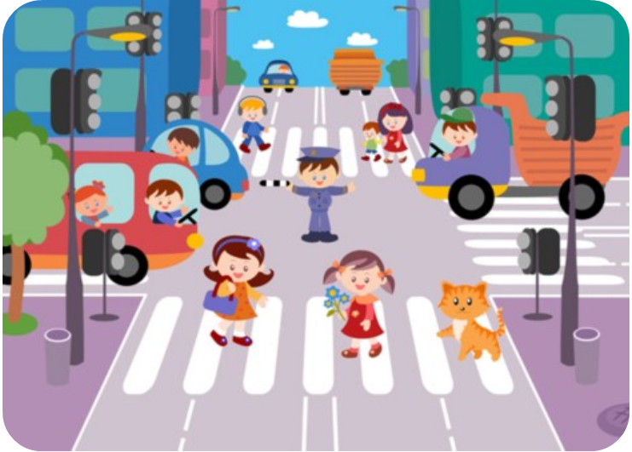
МОЛОДЕЦ, ТЫ СПРАВИЛСЯ!!!

